Slide 1



PAMUKKALE TEKNOKENT YÖNETİCİ AŞ
PAÜ TEKNOLOJİ TRANSFER OFİSİ
ÜNİVERSİTE SANAYİ İŞ BİRLİĞİ
Işıl BAYSAL
Üniversite Sanayi İşbirliği Temsilcisi

Slide 2
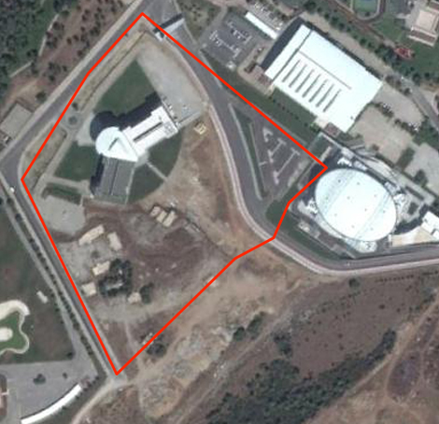
PAMUKKALE ÜNİVERSİTESİ
TEKNOLOJİ GELİŞTİRME BÖLGESİ

Slide 3
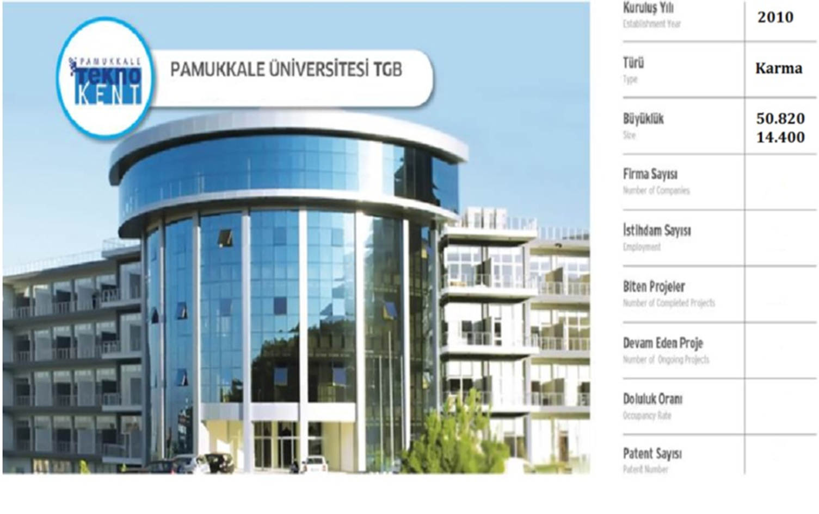

PAMUKKALE TEKNOKENT
13.500
97
365
164
120
97%
1

Slide 4
PAMUKKALE TEKNOKENT
Misyon:
Paydaşlarının mevcut kaynaklarının daha verimli kullanılması veya onlara yeni kaynak yaratılması amacıyla, ileri teknoloji, inovasyon ve yazılım geliştirme alanında faaliyet gösterecek firma ve kuruluşlara en uygun maliyet çerçevesinde, dünya kalitesinde, etkin Teknokent hizmetleri sunmak
İleri teknoloji alanında çalışan yerli ve uluslararası şirketleri bir araya getirelerek aralarında ve üniversitelerle sinerji yaratmalarını sağlayan mekanizmalar kurmak ileri teknoloji üretme potansiyeli olan yeni şirketlerin kurulmasını ve mevcut küçük şirketlerin büyümesini teşvik etmek
Vizyon:
Bir teknoloji kenti: Pamukkale Teknokent sadece bir kitleye hizmet verecek bir Teknokent olarak değil tüm hinterlandına hizmet verecek bir şekilde tasarlanmaktadır. Uluslararası bir platform: ileri teknoloji ürünlerinin yurt dışına pazarlanmasına ve bu alanda yabancı sermayenin ülkemize çekilmesi en öncelikli hedefler arasında yer almaktadır.

Slide 5
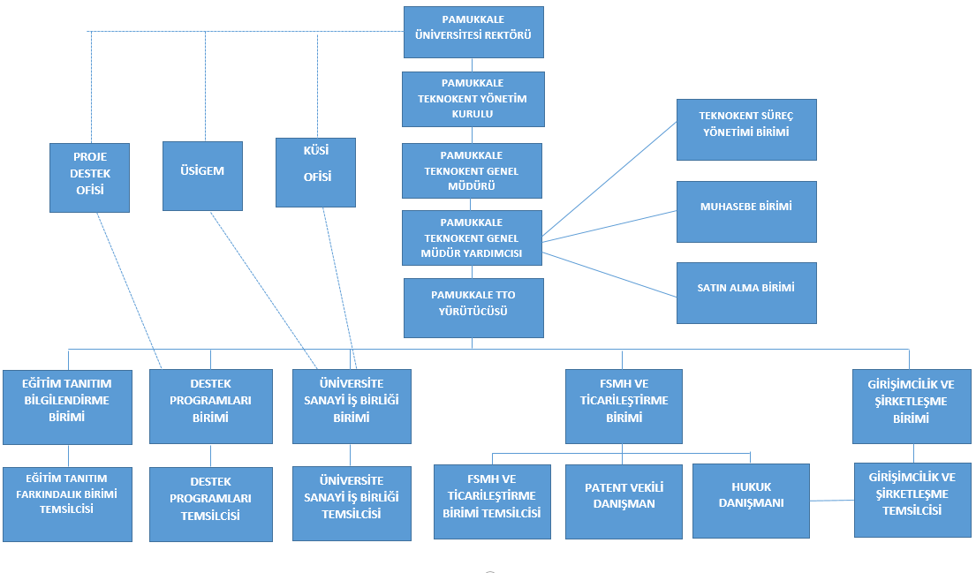
PAMUKKALE TEKNOKENT ORGANİZASYON ŞEMASI

Slide 6
YÖNETİM
Prof. Dr. Hüseyin Bağ
Rektör
Teknokent Yönetim Kurulu Başkanı
Genel Müdür
Doç.Dr. İlhan Küçükkaplan
Genel Müdür Yardımcısı-TTO Yürütücüsü
ÜSİGEM Müdürü
KÜSİ İl Temsilcisi

Slide 7
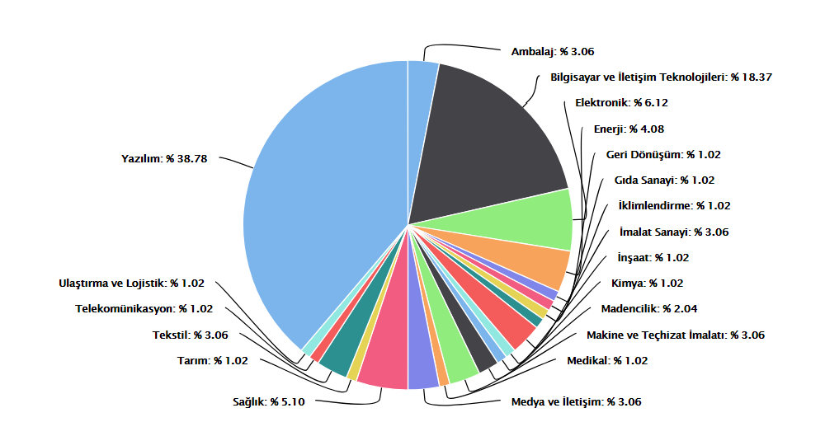
PAMUKKALE TEKNOKENT DE FİRMALARIN
SEKTÖREL DAĞILIMI

Slide 8
MUAFİYETLER
Ar-Ge faaliyetlerinden elde edilen gelirlere %100 gelir/kurumlar vergisi muafiyeti
Teknokent sınırları içinde çalışan Ar-Ge personeli ve akademisyen danışmanların ücretlerine %100 gelir vergisi muafiyeti
Teknokent sınırları içinde geliştirilen yazılım ürünlerinin satışında %100 KDV istisnası
Teknokent bünyesindeki Ar-Ge personelinin SGK primi işveren hissesine %50 muafiyet

Slide 9
FİZİKİ OLANAKLAR
13.500 m2lik alana sahip Pamukkale Teknokent; Pamukkale Üniversitesi kampüs alanında kuruluşu gerçekleşmiş ve devam etmekte olup Pamukkale Teknokent Yönetici A.Ş. Kuluçka ve İdari binası (B blok-4500m2) Ocak 2010’da hizmete açılmıştır.
Aralık 2010’da C ve D blokların inşaatı başlamış ve inşaatlar bitmiş ve 2013 yılsonu itibarıyla faaliyete geçmiştir. Pamukkale Teknokent Hackerspace alanında her yıl düzenlenen hacking fest yarışmalarında öğrenciler uygulama geliştirip uygulamalarını sunmaktadırlar. Bu iş fikirlerinde başarılı olan girişimciler ön kuluçka ofislerine alınmaktadır.
Pamukkale Teknokent C Blok Giriş katta 42 metrekarelik 5 ofis ve 63 metrekarelik 1 ofis bulunmaktadır. Zemin katta bulunan 42 metrekarelik 5 ofiste Teknoloji Transferi faaliyetleri personel ile yürütülmektedir. Bu katta yer alan 85 metrekarelik 2 ofiste kuluçka faaliyetleri 1 koordinatör ile yürütülmektedir. Kuluçka Merkezinde 8 kişilik 1 toplantı salonu da bulunmaktadır.
1. katta 20 kişilik akıllı ekrana
sahip toplantı odası bulunmaktadır. 2. katta 60 metrekarelik ve 30 kişilik projektörlü 1 eğitim odası ve çatı katında 136 kişilik akıllı 3 ekranın bulunduğu tam donanımlı konferans salonu bulunmaktadır.

Slide 10
PAMUKKALE ÜNİVERSİTESİ
TEKNOLOJİ TRANSFER OFİSİ
Pamukkale TTO, 2011 yılında başladığı faaliyetler ile 2014 yılında TÜBİTAK-TEYDEB 1601 programıyla desteklenmeyi hak eden 9 TTO’dan birisi olma başarısını göstermiştir.
2017 yılında TÜBİTAK-TEYDEB 1601 Teknoloji Transfer Ofisleri Destek Programı tarafından desteklenen 8 TTO arasına girdi.

Slide 11
PAMUKKALE TTO NE YAPAR?
PAMUKKALE TTO’nun politikası 23.09.2014 tarihinde 12/4 sayılı karar ile Pamukkale Üniversitesi Senatosunda kabul edilen Teknoloji Transferi Politika Belgesi’nde ayrıntılı olarak tanımlanmıştır.
Eğitim, Tanıtım, Bilgilendirme ve Farkındalık
Araştırma Projeleri Destekleri
Üniversite-Sanayi
İşbirliği
Patent ve Ticarileştirme
Girişimcilik ve Şirketleşme
Mentorluk Destek Programı
Firma-Akademisyen Eşleştirme Programı
Buluş Destek Programı
Girişim Evi Hızlandırma Programı

Slide 12

MODÜL-1 :
FARKINDALIK, TANITIM, BİLGİLENDİRME VE EĞİTİM HİZMETLERİ

Slide 13

MODÜL-2 :
DESTEK PROGRAMLARINDAN YARARLANMAYA YÖNELİK HİZMETLER

Slide 14
Destek Programları Birimi İşleyişi
Proje fikirleri
Çıktılar
Çağrıların hedefe yönelik duyurulması
Yönlendirme
İzleme
Geliştirme
İzleme
Geliştirme
Yönlendirme
Duyuruların yapılması
Akademisyen ve sanayi ziyaretleri (Birebir görüşmeler, bölüm toplantıları)
Akademisyen veri tabanının oluşturulması
Eğitimler düzenlenmesi
Proje yazımına destek verilmesi
Projelerin sonucu oluşan çıktılar veya proje fikirleri doğrultusunda diğer modüllerle sağlanan işbirliği

Slide 15

MODÜL-3 :
ÜNİVERSİTE SANAYİ İŞBİRLİĞİ HİZMETLERİ

Slide 16
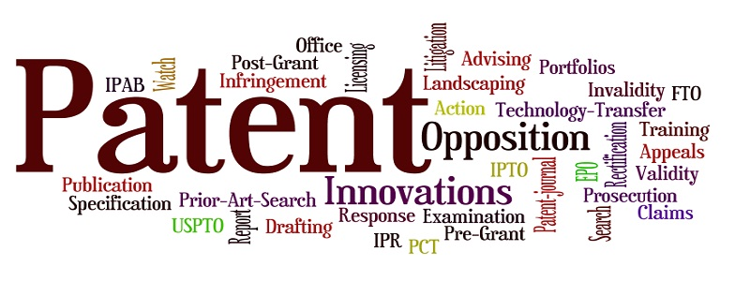
MODÜL-4
FİKRİ SINAİ HAKLARIN YÖNETİMİ VE LİSANSLAMA HİZMETLERİ

Slide 17

MODÜL-5
GİRİŞİMCİLİK VE ŞİRKETLEŞME HİZMETLERİ

Slide 18
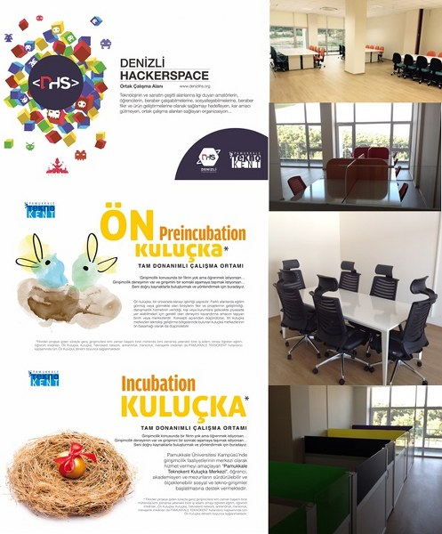

PAMUKKALE TEKNOKENT ÖN KULUÇKA VE KULUÇKA OFİSLERİ
Ön Kuluçka ve kuluçka ofisleri 2014 yılında faaliyete geçmiştir.
Ön kuluçka için;12 adet kübik masa, ses geçirmez toplantı odası, internet hizmeti bulunmaktadır.
Kuluçka için; 7 adet kübik masa, internet hizmeti bulunmaktadır.

Slide 19
MODÜL-3 HİZMETLER
Sanayi ve Sanayiciye Yönelik Hizmetler
İş Fikirlerinin Bilimsel Danışmanlık Hizmetleri ile Desteklenmesi
Ulusal ve Uluslararası Ar-Ge ve Yatırım Fonlarına Erişim
Üniversite-Sanayi Arasında İletişim Kanallarının Oluşturulması

Slide 20
MODÜL-3 HİZMETLER
Sanayi ve Sanayiciye Yönelik Hizmetler
İş Fikirlerinin Bilimsel Danışmanlık Hizmetleri ile Desteklenmesi:
  İş fikirlerinin projelendirilmesini ve projelerin en hızlı ve nitelikli şekilde doğru akademisyen/sanayici ile eşleştirilmesini sağlamak,
  Sanayinin üniversite bünyesindeki Ar-Ge laboratuvarlarından etkin şekilde yararlanmasının sağlanması

Slide 21
MODÜL-3 HİZMETLER
Sanayi ve Sanayiciye Yönelik Hizmetler
Ulusal ve Uluslararası Ar-Ge ve Yatırım Fonlarına Erişim:
  Sanayi kuruluşlarının Ar-Ge temelli çalışmalarını teşvik etmek amacıyla TÜBİTAK, KOSGEB, Kalkınma Ajansları ve Avrupa Komisyonu başta olmak hibe ve destek programlarından yararlanacak şekilde tekli ve ortaklı projelerin geliştirilmesi,
  Sanayi firmalarının ulusal ve uluslararası ortaklıklar kurmasına destek sağlanması,

Slide 22
MODÜL-3 HİZMETLER
Üniversite-Sanayi İşbirliğine Yönelik Ortak Hizmetler
Üniversite-Sanayi Arasında İletişim Kanallarının Oluşturulması:
  Sanayi ve üniversite ortaklığında projeler geliştirilmesini sağlamak amacıyla akademisyenler ile firma temsilcilerinin bir araya getirilerek sektördeki problemlerin saptanmasını sağlamak
  Sanayi ve sanayicinin ihtiyaçlarını konusunda uzman akademisyenlere yönlendirerek üniversitelerin topluma katma değer oluşturabilecek teknolojilerin geliştirilmesi sürecinde yer almasını sağlamak

Slide 23
ÜNİVERSİTE – SANAYİ İŞBİRLİĞİ
Akademisyenlerin Kontratlı Ar-Ge Süreçlerine dahil olabilmesi için öncelikli olarak ilgili öğretim elemanı için bağlı bulunduğu fakülte, dekanlık ve rektörlükten izin alması gerekmektedir. Üniversite bünyesinde görevli akademisyenlerin Kontratlı Ar-Ge projelerine katılabilmeleri için;
2547 Sayılı Yükseköğretim Kanununun Kapsamında Döner Sermaye İşletmesi Üzerinden Hizmet Verme
4691 Sayılı Teknoloji Geliştirme Bölgeleri Kanunu Kapsamında Doğrudan Firmalara veya Teknoloji Transfer Ofisi Üzerinden Hizmet Verme
Olmak üzere yararlanabilecekleri iki farklı yol bulunmaktadır.

Slide 24
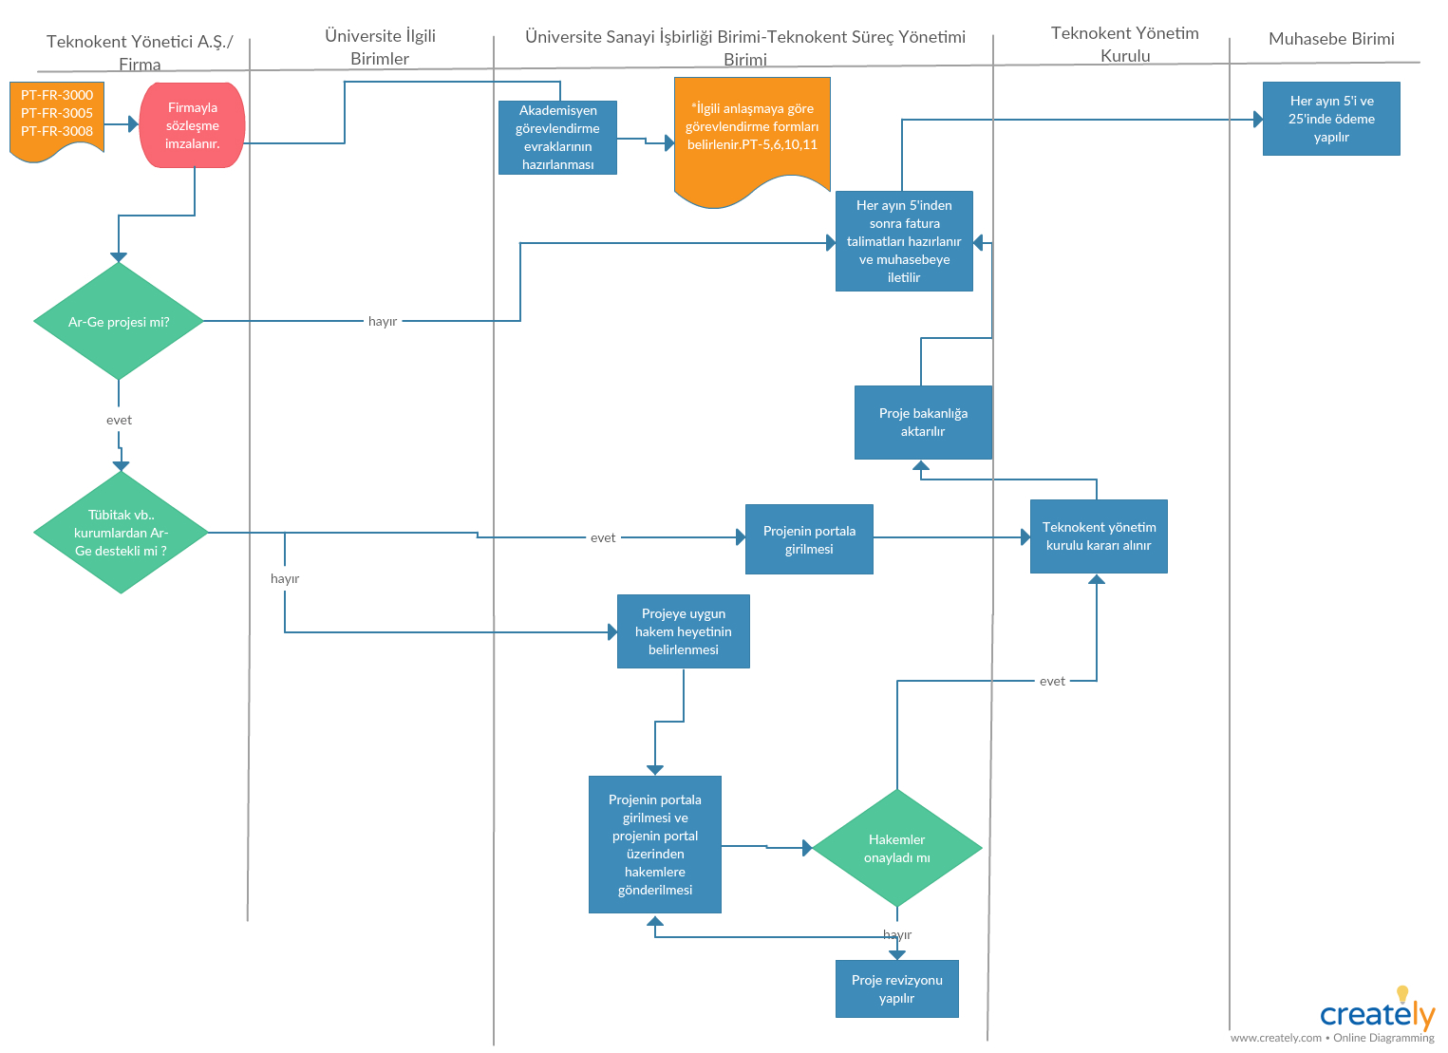

Slide 25
ÜNİVERSİTE – SANAYİ İŞBİRLİĞİ
Akademisyenin hizmet vermek istediği işletme teknoloji geliştirme bölgesi kapsamında faaliyet göstermekte ise;
ilgili firma tarafından, hizmet verecek akademisyenlerin bağlı bulunduğu dekanlık, fakülte veya doğrudan rektörlüğe başvuru yapılarak sürekli görevlendirme talebinde bulunulur. Görevlendirmesi alınan akademisyen için firma tarafından hizmet süresince “bordro” düzenlenir. Bordro, akademisyen talep ettiği net ücret üzerinden düzenlenmekte olup görevlendirme talep eden firmanın teknoloji geliştirme bölgesi içerisinde olması sebebiyle 4691 sayılı yasa gereği gelir vergisi kesintisi uygulanmamaktadır.

Slide 26
ÜNİVERSİTE – SANAYİ İŞBİRLİĞİ
Akademisyenin hizmet vermek istediği işletme teknoloji geliştirme bölgesi dışında faaliyet göstermekte ise; teknoloji geliştirme bölgesi dışında kurulmuş Teknoloji Transfer Ofisleri (Pamukkale TTO gibi) üzerinden, hizmet verecek akademisyenin bağlı bulunduğu dekanlık, fakülte veya doğrudan rektörlüğe başvuru yapılarak sürekli görevlendirme talebinde bulunulur.
Görevlendirmesi alınan akademisyen için TTO tarafından hizmet süresince her ay ‘’Bordro’’ düzenlenir ve akademisyenin talep ettiği net ücret üzerinden, hizmet talep eden firmaya TTO tarafından fatura düzenlenir. Hizmet alıcısı firma, TTO üzerinden ilgili akademisyene ödeme yapar.

Slide 27
ÜNİVERSİTE – SANAYİ İŞBİRLİĞİ
TTO üzerinden yapılan faturalandırma işlemlerinde; akademisyenin; hizmet verdiği proje yazılım projesi ise ya da hizmet konusu yazılım bileşenlerinin geliştirilmesi, tasarlanması, doğrulanması veya iyileştirilmesine yönelik ise KDV muafiyeti söz konusu olmaktadır. Yazılım projesi olmayan veya yazılım dışında bir hizmet konusu barındıran projelere ilişkin hazırlanan faturalar ise KDV’li olarak düzenlenir.

Slide 28
ÜNİVERSİTE – SANAYİ İŞBİRLİĞİ
TTO üzerinden yapılan faturalandırma işlemlerinde; akademisyenin; hizmet verdiği proje yazılım projesi ise ya da hizmet konusu yazılım bileşenlerinin geliştirilmesi, tasarlanması, doğrulanması veya iyileştirilmesine yönelik ise KDV muafiyeti söz konusu olmaktadır. Yazılım projesi olmayan veya yazılım dışında bir hizmet konusu barındıran projelere ilişkin hazırlanan faturalar ise KDV’li olarak düzenlenir.

Slide 29
Araştırma ve Geliştirme Sürecine Yönetimin Katkısı
Yönetim süreçleri
Vizyon ve değerler tanımlanır
Strateji ve Hedefler belirlenir
Paydaşlarla takımlar oluşturulur
Disiplinlerin profili tanımlanır
Kaynaklar sağlanır
Yönetişim oluşturulur
Değişim yönetilir
Üniversitemiz stratejik planında yer alan Yapılan bilimsel çalışmaların uygulamaya aktarılabilirliğini artırmak ve Üniversite sanayi işbirliğini geliştirmek hedefleri dikkate alınmaktadır.
Üniversitemizin Misyonu, Vizyonu, Değerleri ve Hedefleri temel alınarak Teknokent süreçleri ile ilişkilendirilir.

Slide 30
İş süreci yaşam döngüsü (Sürekli İyileştirme Yaklaşımı)
Tasarlama süreçleri
Tasarlanır
Planlanır
Uygulanır
(Operasyon)
İzlenir
İyileştirilir
Geliştirilir/
Optimize edilir
İyileştirme süreçleri
(Gözden geçirme, kalite indikatörleri, kalite güvencesi, vb.)
Planlama süreçleri
İzleme süreçleri
(Kalite kontrol, kalite şartları, vb)
Uygulama süreçleri
Operasyonel süreçler

Slide 31
Üniversite-Sanayi İşbirliği Fonksiyonlarının Hedefleri
Üniversite ile sanayi arasında işbirliği teşvik etmek ve arttırmak amacıyla Pamukkale Üniversitesi’nde faaliyet gösteren Üniversite-Sanayi İşbirliği Uygulama ve Araştırma Merkezi’nin faaliyetlerinin Teknoloji Transfer Ofisi ile entegre yürütülmesini sağlamak
Üniversitedeki akademik bilgi ile sanayinin finansal gücünün birleştirilerek ekonomik, bilimsel ve teknolojik katkı sağlamak. Akademik dünya ile iş dünyası arasında köprü kurarak profesyonel iş birliği oluşturmak.
Proje Kültürünü Oluşturmak
Ülkemizin toplam üretim gücünde ve istihdamda artış sağlamak

Slide 32
Araştırma ve geliştirme süreci yaşam döngüsü
Tasarlama Süreci
Planlama Süreci
Proje görüşmelerinin yapılması
Uygulama Süreci
Görevlendirme izinlerinin tamamlanması
İzleme Süreci
İyileştirme Süreci
Fikrin oluşturulması
Projenin iş planına ve zamana uygun yürümesinin kontrolü
Kalitenin sağlandığının kanıtlanması (Kalite Güvencesi)
Literatür taranması
Proje önerisi kararı
Proje kalite yönetim sisteminin planlanması
Akademisyen veri tabanı
Sanayicinin talebi
Proje bütçesinin öz sermaye den mi yoksa hibe olarak mı alınacağının kararı
Proje çalışmalarının başlanılması
Portaldan aylık ilerleme raporlarının girilmesi

Slide 33
Araştırma ve geliştirme süreci yaşam döngüsü
Tasarlama Süreci
Planlama Süreci
Uygulama Süreci
İzleme Süreci
İyileştirme Süreci
Girdiler
Faaliyetler, Araçlar ve teknikler
Çıktılar
Maliyet/Bütçe analizi
Proje önerisi kararı
Karar?
Yasal Mevzuat(2547,4691, 5746 sayılı kanunlar)
Üniversite Stratejik Hedefleri
Fikir önerisi
İlgili araştırıcı görüşleri
İlgili iş sektörü görüşleri
Araştırmacı kadrosu
Karşılaştırma analizi
Bilime katkı derecesinin saptanması
Sanayicinin ihtiyaç durumunun saptanması çalışmaları
Patent alınabilirlik değerlendirilmesi
Araştırma kaynakları
Teknokent’in Stratejik Hedefleri

Slide 34
Araştırma ve geliştirme süreci yaşam döngüsü
Tasarlama Süreci
Planlama Süreci
Uygulama Süreci
İzleme Süreci
İyileştirme Süreci
Fikir önerisi: Birimler ihtiyaçları ve dış paydaşlarla (sanayi-üniversite iş birliği) yapılan görüşmeler sonucunda belirledikleri temel alanlarda ortak fikirler sunarlar. Ardından yapılan literatür araştırmaları sonucunda da, ülkenin öncelikli stratejik hedefleri gözetilerek, fikir önerisi olgunlaştırılır.
Yasal Mevzuat: Fikir önerisinin projelendirilmesinde etik kurul kararı gerekip gerekmediği ilgili tüm yasal mevzuatın gereklilikleri göz önünde bulundurulmaktadır. Yarı zamanlı ve tam zamanlı görevlendirmeler için mevzuata uygun işlem yapılması
Üniversite Stratejik Hedefleri:
2014-2018 Stratejik Plan’da 10. Kalkınma Planında yer alan doğrudan ilişkili olduğu öngörülen politikalar ile Üniversite Stratejik Planında yer alan bu politikalara yönelik hedefler ilişkilendirilmiştir. Teknokent’in stratejik planında belirlenen politikalarda göz önünde bulundurulur.
Karar: Görevlendirme izinlerinde üniversite üst yönetim onayı ve Teknokent yönetim kurulu kararı gerekmektedir.
Girdiler
Fikir önerisi
Yasal Mevzuat(2547,4691, 5746 sayılı kanunlar)
Üniversite Stratejik Hedefleri
Teknokent’in Stratejik Hedefleri
Karar?

Slide 35
Araştırma ve geliştirme süreci yaşam döngüsü
Tasarlama Süreci
Planlama Süreci
Uygulama Süreci
İzleme Süreci
İyileştirme Süreci
Faaliyetler, Araçlar ve teknikler
Sanayicinin ihtiyaç durumunun saptanması çalışmaları
Sanayicinin ihtiyaçlarının belirlenip uygun bilimsel katkının saptanması.
Sanayicinin ihtiyaç durumunun saptanması çalışmaları
Bilime katkı derecesinin saptanması
Patent alınabilirlik değerlendirilmesi
İlgili araştırıcı görüşleri
İlgili iş sektörü görüşleri
Araştırmacı kadrosu
Araştırma kaynakları
Karşılaştırma analizi
Maliyet/Bütçe analizi

Slide 36
Araştırma ve geliştirme süreci yaşam döngüsü
Tasarlama Süreci
Planlama Süreci
Uygulama Süreci
İzleme Süreci
İyileştirme Süreci
Proje önerisi kararı: Sanayinin ihtiyacı olan proje kararlaştırılır gerekli izinler yönetime sunulur.
Çıktılar
  Proje önerisi kararı

Slide 37
Araştırma ve geliştirme süreci yaşam döngüsü
Tasarlama Süreci
Planlama Süreci
Uygulama Süreci
İzleme Süreci
İyileştirme Süreci
Uygulama Süreci: Araştırma süresine göre alt süreçlerden oluşabilir.
Girdiler
Proje önerisi
Faaliyetler, Araçlar ve teknikler
Çıktılar
Araştırma raporu
Kaynakların sağlanması
Kaynağı belirlenen projenin kuruluşla sözleşmesinin yapılması
Proje Kalite Yönetimi planı
Araştırmadan hedeflenen sonuçların elde edilmesi
Yayın
Patent
Faydalı Model
Endüstriyel tasarım
Teknokent için gerekli yasal prosedürlerin uygulanması

Slide 38
Araştırma ve geliştirme süreci yaşam döngüsü
Tasarlama Süreci
Planlama Süreci
Uygulama Süreci
İzleme Süreci
İyileştirme Süreci
Uygulama Süreci: Araştırma süresine göre alt süreçlerden oluşabilir.
Girdiler
Proje ile ilgili mali işlemler Teknokent Yönetici A.Ş. Muhasebe birimi tarafından yürütülür. Bu aşamada üniversite sanayi iş birliği temsilcisinin talimatı ve yöneticinin onayı ile işlem yapılır.
  Proje önerisi
  Kaynağı belirlenen projenin kuruluşla sözleşmesinin yapılması
  Proje Kalite Yönetimi planı

Slide 39
Araştırma ve geliştirme süreci yaşam döngüsü
Tasarlama Süreci
Planlama Süreci
Uygulama Süreci
İzleme Süreci
İyileştirme Süreci
Uygulama Süreci: Araştırma süresine göre alt süreçlerden oluşabilir.
Faaliyetler, Araçlar ve teknikler
Kaynakların sağlanması
Teknokent için gerekli yasal prosedürlerin uygulanması
Araştırmadan hedeflenen sonuçların elde edilmesi

Slide 40
Araştırma ve geliştirme süreci yaşam döngüsü
Tasarlama Süreci
Planlama Süreci
Uygulama Süreci
İzleme Süreci
İyileştirme Süreci
Uygulama Süreci: Araştırma süresine göre alt süreçlerden oluşabilir.
Çıktılar
İlgili araştırmaya ait gerekli veriler portala kaydedilir.
Araştırma raporu
Yayın
Patent
Faydalı Model
Endüstriyel tasarım

Slide 41
Araştırma ve geliştirme süreci yaşam döngüsü
Tasarlama Süreci
Planlama Süreci
Uygulama Süreci
İzleme Süreci
İyileştirme Süreci
Kalite Güvencesi süreci
Girdiler
Kalite yönetim planı
Faaliyetler, Araçlar ve teknikler
Çıktılar
Değişiklik kararları
Süreç iyileştirme planı
Dokümantasyon
Kalite kontrol sürecinin çıktıları
Yerleşim ve çevre koşulları
Operasyonel süreç dokümanları
Kurumun Süreç analizleri
Süreç yönetimi planlarındaki güncellemeler
Süreç dokümanlarındaki güncellemeler
Organizasyonun süreç varlıklarındaki güncellemeler

Slide 42
Araştırma ve geliştirme süreci yaşam döngüsü
Tasarlama Süreci
Planlama Süreci
Uygulama Süreci
İzleme Süreci
İyileştirme Süreci
Kalite Güvencesi süreci
Girdiler
Projelerin mali işleyişi Teknokent Yönetici A.Ş. Muhasebe birimi tarafından yürütülmektedir.
Kalite yönetim planı
Süreç iyileştirme planı
Dokümantasyon
Kalite kontrol sürecinin çıktıları
Yerleşim ve çevre koşulları
Operasyonel süreç dokümanları

Slide 43
Araştırma ve geliştirme süreci yaşam döngüsü
Tasarlama Süreci
Planlama Süreci
Uygulama Süreci
İzleme Süreci
İyileştirme Süreci
Kalite Güvencesi süreci
Faaliyetler, Araçlar ve teknikler
Kurumun süreç analizi gerçekleştirilmiştir. 2019 YÖK 30263 sayılı Yönetmeliğine göre TTO A.Ş. Kurulumundan sonra kalite politikaları düzenlenecek ISO Belgeleri başvurularında bulunulacaktır.
  Kurumun Süreç analizleri

Slide 44
Araştırma ve geliştirme süreci yaşam döngüsü
Tasarlama Süreci
Planlama Süreci
Uygulama Süreci
İzleme Süreci
İyileştirme Süreci
Kalite Güvencesi süreci
Çıktılar
  Değişiklik kararları
  Süreç yönetimi planlarındaki güncellemeler
  Süreç dokümanlarındaki güncellemeler
  Organizasyonun süreç varlıklarındaki güncellemeler

Slide 45
Pamukkale Teknokent ve Teknoloji Transfer Ofisi tarafından “PAÜ Akademisyen Envanteri Çalışması” devam etmekte olup 300 adet “Akademisyen Çalışma Alanı” veri tabanına işlenmiştir.
2018 yılında yürütülen proje bilgilerimiz tabloda verilmiştir:
Proje Türü | Sayısı
Sanayi Ar-Ge Projesi | 23
TÜBİTAK TEYDEB (Teknoloji ve Yenilik Destek Programları Başkanlığı) Projesi | 8
Eğitim/Bilimsel Raporlama | 12
Projelerin Toplam Bütçesi (yaklaşık) | 4.5 Milyon TL

Slide 46
ÜNİVERSİTE VE SANAYİYE YÖNELİK DÜZENLENEN ETKİNLİKLER
20.11.2018- TEYDEB 2.0 Bilgilendirme Etkinliği ve Proje Atölyesi Etkinliği
21.11.2018-Patent Farkındalık Eğitimi
27.11.2018-Girişimcilik ve Fikri Mülkiyet Hakları Temel Bilgilendirme Semineri
01.12.2018-Patent Araştırması ve Okuryazarlığı
15.12.2015-Patent Profesyonelliğine Giriş
2018 yılında toplam 89 faaliyet gerçekleştirilmiştir.

Slide 47

DİNLEDİĞİNİZ İÇİN TEŞEKKÜR EDERİZ

